Slide 1

Охота на лис
Лебедев Николай Иванович

Slide 2
Цель работы – научиться реализовывать пошаговую игру. Результатом работы является игра «Охота на лис». В процессе разработки игры была изучена лексика языка Python; такие библиотеки как: Pygame, random, time, sys, csv, operator, datetime.

Slide 3
Проект создан для решения таких задач, как: развитие логического мышления, пространственного ориентирования.

Slide 4
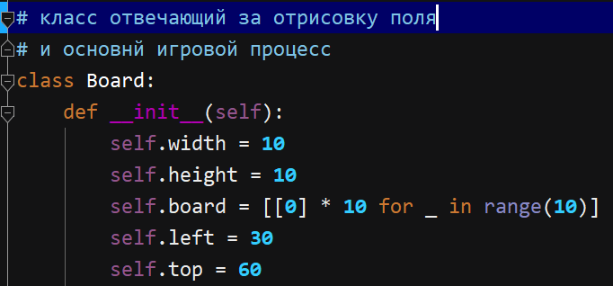
Описание реализации
Интерактивный игровой процесс взаимодействия игрока с игрой реализуется в классе Board. В этом классе существуют методы: render(self, screen) - происходит отрисовка изначального поля до того момента, пока не произошло нажатия ни на одну клетку; on_click(self, cell, screen) - отрисовка всех значений при нажатии на пустую клетку, а также обновление значений переменных, где хранится число ходов, сделанных игроком и количество найденных лис;

Slide 5
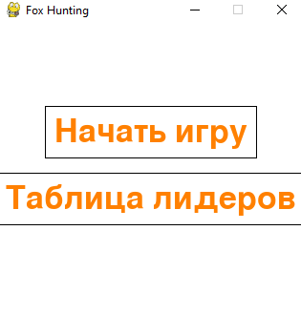
Описание реализации
Игра начинается с простого игрового меню, состоящего из кнопки “Начать игру” и кнопки “Таблица лидеров”. В программе за эту стадию отвечает аргумент start_screen.

Slide 6
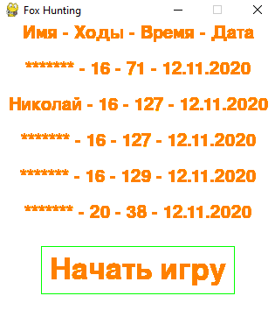
Описание реализации
При нажатии на кнопку “Таблица лидеров”, игрок видит 4 заголовка таблицы (Имя-Ходы-Время-Дата) и пять лучших рекордов, распределенных по первичному признаку – наименьшему числу ходов, и вторичному – если число ходов в нескольких рекордах одинаково, то они распределяются по времени игры, в порядке возрастания сверху вниз. Также на этом экране есть кнопка “Начать игру”. В программе за эту стадию отвечает аргумент score_screen.

Slide 7
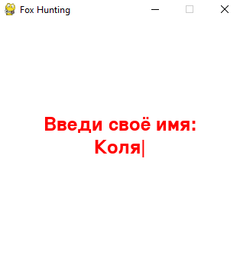
Описание реализации
При нажатии на кнопку “Начать игру” выводится окно, где просят ввести имя игрока (величина имени не более 7 символов). Есть возможность убрать предыдущий символ.

Slide 8
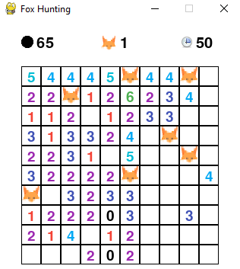
Описание реализации
При нажатии кнопки Enter игра засчитывает имя и начинается сама игра. Можно увидеть игровое поле, счетчики времени, количества сделанных ходов и число оставшихся на поле лис. Поле имеет размер 10x10 и состоит из клеток, при нажатии на которые может появиться: цифра, отображающая количество лис относительно данной клетки по вертикали, горизонтали и диагоналям, либо нарисуется иконка лисы, взятая из папки images.

Slide 9
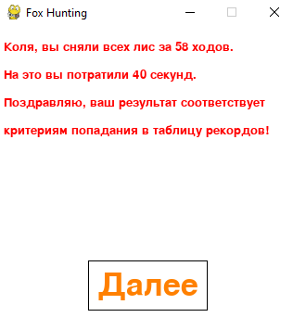
Описание реализации
После нахождения всех восьми лис программа может вывести два сообщения: первое гласит о том, что человек побил какой-то из пяти рекордов, добавляет этот рекорд в таблицу и предлагает вернуться в меню игры (также появляется до тех пор, пока в файле не появится хотя бы пять рекордов), второе говорит о том, что результат данной игры не побил ни одного из пяти лучших рекордов игрока, а поэтому не добавляет его в файл, а также предлагает игроку вернуться в меню игры.

Slide 10
Заключение
Я смог реализовать код логической игры «охота на лис» на языке Python. Но еще есть множество идей для улучшения данной программы.

Slide 11

Идеи для улучшения проекта
1. Добавить музыку, различные звуки при нажатии на плитки, при победе;
2. Добавить режимы игры (например, игрок сам создает расстановку, вписывая в специальном окне ряд цифр, являющихся координатами лис);
3. Добавить экран помощи, где объясняются правила игры и различные нюансы;
4. Улучшить и усложнить сам игровой процесс (добавить поле для ввода координат, добавить отдельное поле, где выводятся координаты лис в порядке их нахождения);
5.Улучшить оформление игры.

